Slide 1
Woordraadstrategieën
Een manier om de betekenis van onbekende woorden in een tekst te vinden

Slide 2
Welke strategieën ken je al?
H1
Synoniemen
‘Een woord met dezelfde betekenis’
vriend>maat praten>spreken boos>kwaad
H2
‘Omschrijvingen en definities’
Omschrijvingen: onbekend woord wordt in de tekst uitgelegd.
Definitie: een nauwkeurige omschrijving van een woord.
H3
Tegenstellingen
Een tegenstelling herken je soms aan een voorvoegsel –on,
-anti, -in, -im, -a
Populair-impopulair

Slide 3
Woordraadstrategie: voorbeelden
Als je in een tekst een onbekend woord tegenkomt kun je de betekenis raden door te zoeken naar een voorbeelden.
Een voorbeeld is vaak duidelijker dan een lange omschrijving.

Slide 4
Let op de volgende signaalwoorden, er volgt dan meestal een voorbeeld.
Bijvoorbeeld…
Zoals…
Denk maar aan…
Neem nou…
Zo…

Slide 5
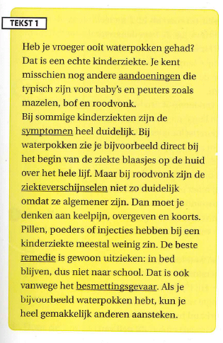
Raad de onderstreepte woorden Zoek de signaalwoorden.

